Slide 1
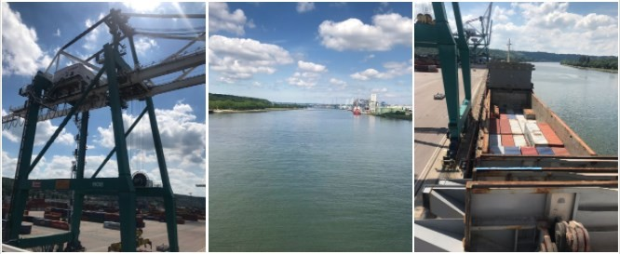
Créer du lien sur l’Axe Seine
Document non contractuel

Slide 2
NOTRE OFFRE DE CONNEXION
DANGEREUX
REEFERS
Document non contractuel

Slide 3
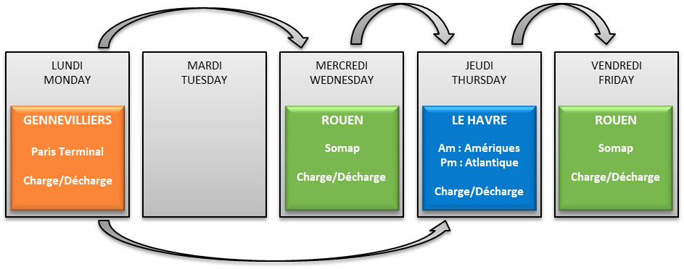
NOTRE OFFRE DE CONNEXION
Document non contractuel

Slide 4
VOS CONTACTS
Contacts
Document non contractuel
4

